Slide 1
Att läsa innan du använder denna presentation
Denna presentation har tagits fram av Naturvårdsverket och uppdaterades i mars 2023. Syftet med denna presentation är att målgruppen ska få baskunskaper om miljömålen.
I denna presentation hittar du därför bilder som du kan använda för att presentera Sveriges miljömål.
Presentationen kan användas som helhet men måste inte användas som helhet utan du kan behålla de bilder som passar för stunden.
Den här instruktionsbilden tar du såklart bort!
Presentationen innehåller avsnittsbilder för att målgruppen ska veta vilken information som kommer härnäst. Om något avsnitt inte är relevant för din målgrupp kan du ta bort avsnittet.
Presentationen lyfter upp följande avsnitt:
Vad är Sveriges miljömål?
Generationsmålet
Miljökvalitetsmålen
Etappmålen
Hur fungerar arbetet för att nå miljömålen?
Hur har miljömålen vuxit fram?
Hur förhåller sig miljömålen till de globala hållbarhetsmålen i Agenda 2030?
Vem gör vad för att Sverige ska nå miljömålen?
Hur ser nuläget ut?
Vad behövs för att vi ska nå målen?

Slide 2


Slide 3
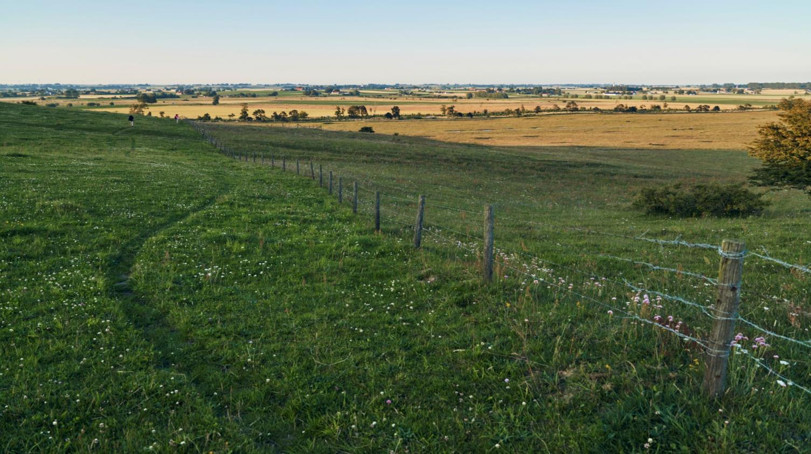

Vad är Sveriges miljömål?

Slide 4
Miljömålen
Miljömålen är styrande för allt miljöarbete
som Sverige bedriver
nationellt, inom EU och internationellt.

Slide 5

Målet med Sveriges miljöarbete
Det övergripande målet för miljöpolitiken är att till nästa generation lämna över ett samhälle där de stora miljöproblemen är lösta.
Det ska ske utan att orsaka ökade miljö- och hälsoproblem utanför Sveriges gränser.

Slide 6



Miljömålen består av tre typer av mål
Generationsmålet anger inriktningen för miljöarbetet och den samhällsomställning som behöver ske.
Miljökvalitetsmålen är 16 mål som beskriver den önskade kvaliteten på miljön och som på olika områden konkretiserar arbetet med att uppnå generationsmålet.
Etappmål finns det många av och de visar vägen för miljöarbetet genom att tydliggöra vilken samhällsförändring som behöver ske när.
Generationsmålet
Miljökvalitetsmålen
Etappmålen

Slide 7
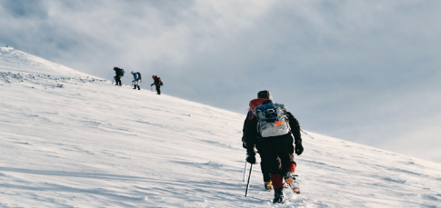
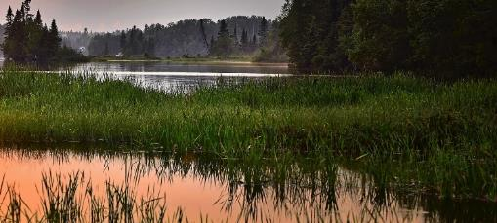

Miljömålssystemet ger struktur i miljöarbetet
Miljömålssystemet är grunden för regeringens miljöpolitik och är vägledande för miljöarbetet på alla nivåer i samhället.
Det ger en systematisk uppföljning av miljöpolitiken och ger underlag för ett strategiskt åtgärdsarbete.

Slide 8

Generationsmålet

Slide 9

Generationsmålet
Det övergripande målet för miljöpolitiken är att till nästa generation lämna över ett samhälle där de stora miljöproblemen är lösta, utan att orsaka ökade miljö- och hälsoproblem utanför Sveriges gränser.
Generationsmålet är vägledande för miljöarbetet på alla nivåer i samhället.
Målet är beslutat av riksdagen.

Slide 10

Vägleder allt miljöarbete
Generationsmålet innebär att förutsättningarna för att lösa miljöproblemen ska vara uppfyllda inom en generation.
Miljöpolitiken ska därför inriktas mot:
återhämtade ekosystem,
bevarad biologisk mångfald och natur- och kulturmiljö,
god hälsa för människor,
resurseffektiva och giftfria kretslopp,
god hushållning av naturresurser,
effektiv energianvändning samt
konsumtionsmönster som orsakar låga hälso- och miljöproblem.

Slide 11
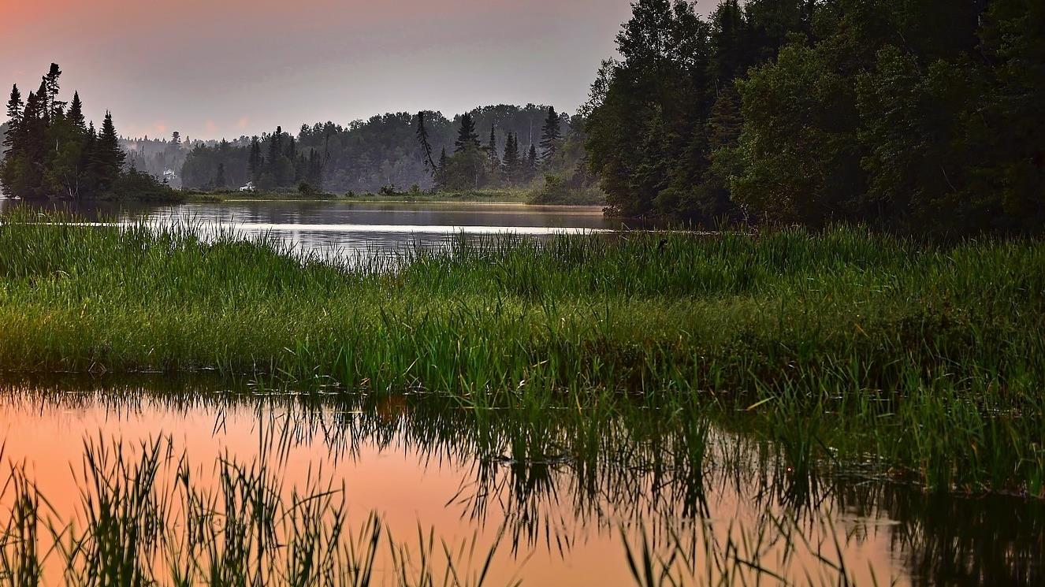
Miljökvalitetsmålen

Slide 12

Miljökvalitetsmålen
Miljökvalitetsmålen anger tillståndet i den svenska miljön som miljöarbetet ska leda till.
Det finns 16 miljökvalitetsmål inom olika områden.
Målen är beslutade av riksdagen.

Slide 13

16 miljökvalitetsmål
Begränsad klimatpåverkan
Frisk luft
Bara naturlig försurning
Giftfri miljö
Skyddande ozonskikt
Säker strålmiljö
Ingen övergödning
Levande sjöar och vattendrag
Grundvatten av god kvalitet
Hav i balans samt levande kust och skärgård
Myllrande våtmarker
Levande skogar
Ett rikt odlingslandskap
Storslagen fjällmiljö
God bebyggd miljö
Ett rikt växt och djurliv

Slide 14
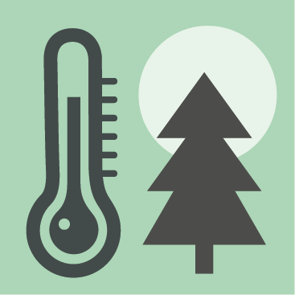
Preciseringar förtydligar vad målen innebär
För varje miljökvalitetsmål finns preciseringar, som förtydligar hur tillståndet i miljön ska vara för att målet ska vara uppnått.
Exempelvis mål 2 Frisk luft har tio preciseringar där en av dem är att:
Halten av bensen inte överstiger 1 mikrogram per kubikmeter luft beräknat som ett årsmedelvärde.
Ett annat exempel är mål 11 Myllrande våtmarker med nio preciseringar där en av dem är:
Hotade våtmarksarter har återhämtat sig och livsmiljöer har återställts.

Slide 15

Indikatorer visar om arbetet går åt rätt håll
För att visa hur miljöarbetet går används indikatorer.
Indikatorerna ger en bild av utvecklingen mot miljömålen.
De visar om utvecklingen går i rätt riktning och rätt takt samt hur miljön mår.
Det ger underlag för åtgärder och beslut.

Slide 16
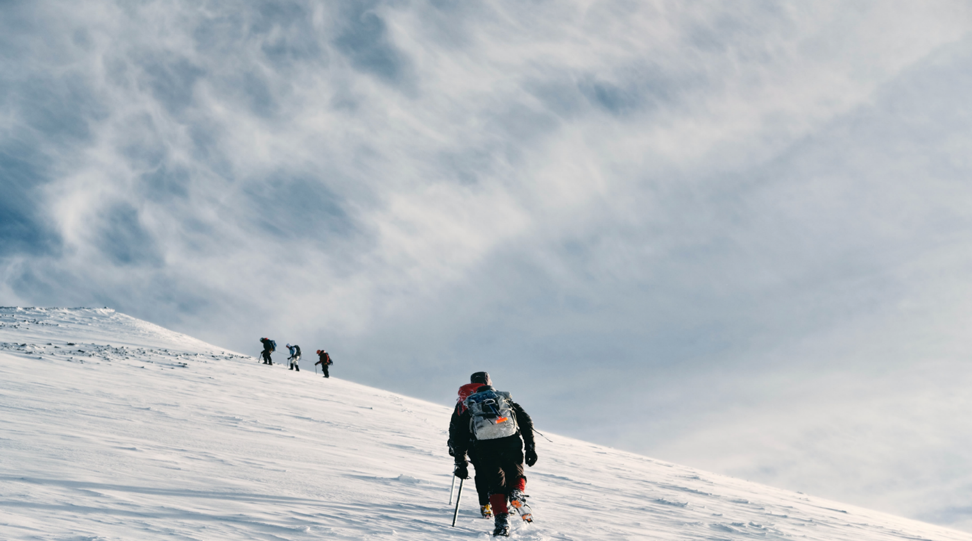
Etappmålen

Slide 17

Etappmålen
Etappmålen tydliggör var insatser behöver göras, för att få den samhällsomställning som krävs, för att nå miljökvalitetsmålen och generationsmålet.
I varje etappmål beskrivs vad som ska ha skett och när för att målet ska vara uppnått.

Slide 18
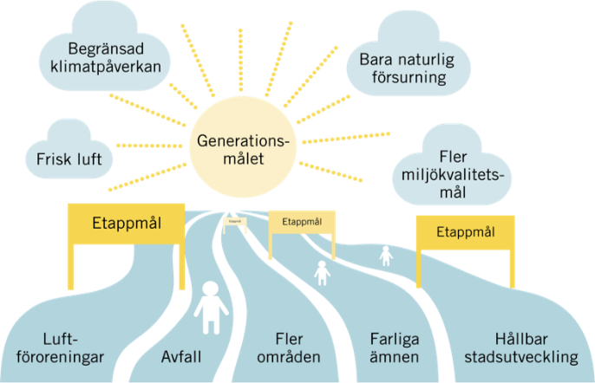
Etappmålen visar vägen
Det pågår kontinuerligt arbete med att ta fram fler etappmål och nya etappmål beslutas allt eftersom. När slutdatumet har passerat slutredovisas målet och det upphör att gälla.
Drygt 40 etappmål har hittills beslutats av riksdagen och regeringen. Det är 18 etappmål som är gällande just nu.

Slide 19

Hur fungerar arbetet för att nå miljömålen?

Slide 20




Konstant arbete för förbättring
Åtgärder i samhället
Förslag på förbättringar
Beslut om styrmedel
Uppföljning varje år och utvärdering var fjärde
Åtgärder skapar förändringar i samhället.
Uppnådda etappmål och andra förändringar i samhället leder i sin tur till att vi stärker förutsättningarna att nå miljökvalitetsmålen och generationsmålet.
Åtgärder skapar förändringar i samhället som leder till att etappmål uppnås.

Slide 21
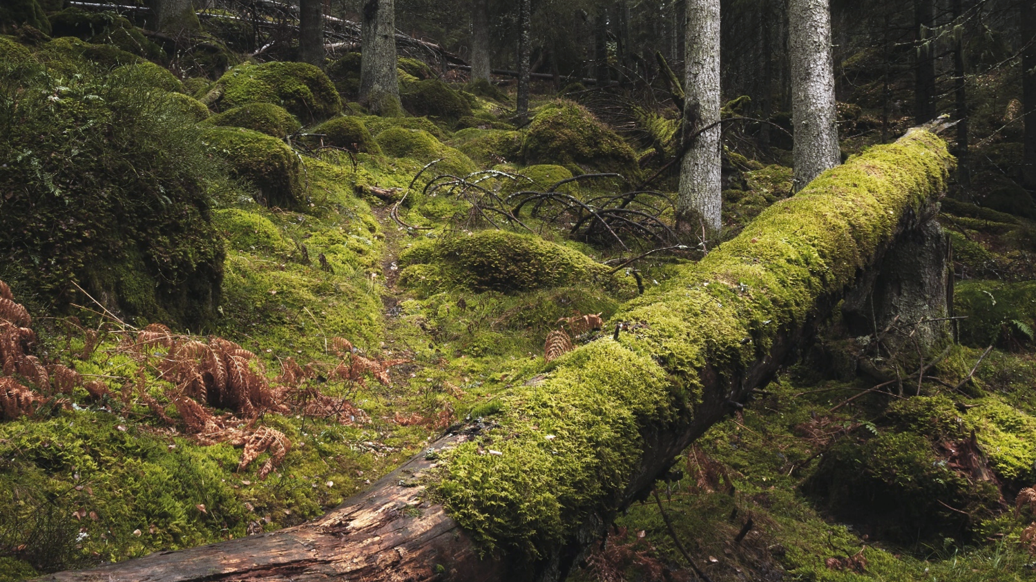
Hur har miljömålen vuxit fram?

Slide 22
Miljömålens historia
Riksdagen beslutade om ett 16:e miljökvalitetsmål
– Ett rikt växt- och djurliv.
Regeringen beslutade 18 etappmål.
Regeringen beslutade 8 etappmål.
1999
2010
2014
2021-framåt
Riksdagen beslutade om 15 miljökvalitetsmål som anger det tillstånd som ska uppnås.
2005
Riksdagen beslutade om en ny målstruktur för miljöarbete. Miljöarbetet ska vara strukturerat med generationsmålet,
16 miljökvalitetsmål och etappmål.
2012-2013
Regeringen inrättar Miljömålsrådet som
en plattform för myndigheter. Ytterligare 5 etappmål beslutades.
2018-2020
Regeringen fattade under 2021 beslut om 8 nya etappmål och fler etappmål tas fram kontinuerligt.

Slide 23

Hur förhåller sig miljömålen till de globala hållbarhetsmålen i Agenda 2030?

Slide 24
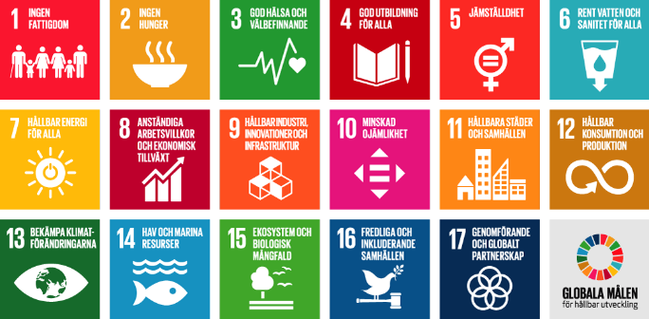
Miljömässiga dimensionen av Agenda 2030
Miljömålen utgör den miljömässiga dimensionen av de globala hållarhetsmålen i Agenda 2030.
Miljömålen är därför en viktig utgångspunkt för Sveriges genomförande av Agenda 2030 med sina 17 globala mål för hållbar utveckling.

Slide 25


Målsystemen kompletterar varandra
Miljömålen
Beslutade av riksdagen.
Fokus på den miljömässiga dimensionen av hållbarhet.
Fokus på miljökvalitet och visar vägen för en hållbar utveckling.
De globala hållbarhetsmålen
Beslutade av FN.
Omfattar alla tre dimensioner av hållbarhet; social, miljömässig, ekonomisk.
Delmålen har fokus på handling och behöver nationella åtgärder.
De globala målen genomförs i Sverige genom miljömålen och andra samhällsmål och ska präglas av principen att inte lämna någon utanför.

Slide 26

Vem gör vad för att Sverige ska nå miljömålen?

Slide 27
Många aktörer med olika ansvar
Riksdagen och regeringen
Riksdagen har fastställt miljömålen. Regeringen har det övergripande ansvaret för miljömålen och beslutar om nya etappmål. Det är klimat- och miljöministern och miljödepartementet som ansvarar för miljöfrågorna men för att målen ska kunna nås behöver klimat- och miljöfrågorna integreras i alla politikområden.
Miljömålsberedningen
Miljömålsberedningen inrättades för att nå bred politisk samsyn kring miljöfrågor. Beredningen föreslår hur miljökvalitetsmålen kan nås genom politiskt förankrade förslag.
Miljömålsrådet
Miljömålsrådet är inrättat av regeringen och består av chefer för 18 myndigheter som är strategiskt viktiga för att nå Sveriges miljömål. Rådet ska verka för att öka takten i arbetet med att nå miljömålen.
Nationella myndigheter
8 myndigheter ansvarar för uppföljning och utvärdering av miljökvalitetsmålen. 26 myndigheter har som ansvar att verka för att miljömålen ska nås och föreslå åtgärder. Totalt 188 myndigheter är en del av miljöledning i staten och har som ansvar att integrera miljöarbetet i sin verksamhet för att bidra till att miljömålen kan nås.
Länsstyrelserna
Länsstyrelserna har en övergripande och samordnande roll som regionala miljömyndigheter och följer upp miljöarbetet på regional nivå. Myndigheterna arbetar tillsammans med andra regionala myndigheter, i dialog med kommuner, näringsliv och frivilliga organisationer.

Slide 28
Fler viktiga aktörer i samhället
Regionerna
Regionerna har ingen formell roll i miljömålssystemet men är viktiga aktörer i arbetet med miljömålen, exempelvis i arbetet med kollektivtrafik och vården. Regionerna är också regionalt utvecklingsansvariga och tar fram regionala utvecklingsstrategier för att möta utmaningar som miljöproblem och klimatförändringar.
Kommunerna
Kommunerna har en viktig roll i det lokala arbetet med miljömålen. Exempelvis i översiktsplanering, detaljplanering, tillsynsplaner, avfallsplanering, energiprogram och klimatstrategier. Kommunerna har också ansvar för stora delar av den tillsyn som bedrivs enligt miljöbalken.
Näringslivet
Näringslivet har en betydande roll för att miljömålen ska uppnås. Genom ett strukturerat miljöarbete och innovativa lösningar kan företag bidra till bättre miljö.
Skolan
Skolan har i uppdrag att bidra till hållbar utveckling. Kunskap och utbildning är centralt i arbetet för att nå Sveriges miljömål.
Miljöorganisationer
Miljöorganisationerna arbetar för att Sveriges miljömål ska nås genom att driva miljöfrågor på lokal, nationell och global nivå.

Slide 29

Hur ser nuläget ut?

Slide 30
















Bedömning av möjligheten att nå miljökvalitetsmålen
I dagsläget bedöms 4 av 16 mål kunna nås eller vara nära att nås.
(Skyddande ozonskikt, Säker strålmiljö, Frisk luft samt Giftfri miljö)
Ja
Nära
12 av 16 mål bedöms inte kunna nås med de medel och insatser som är beslutade.
Nej

Slide 31
Trenden för de mål som i dagsläget inte kan nås
Utvecklingen i miljön bedöms vara positiv för 1 av målen och negativ för 4 av målen.
För 6 av målen går det inte se någon tydlig riktning för utvecklingen i miljön och för 1 av målen är det inte möjligt att ange utvecklingsriktning.
Grund-
vatten
av god
kvalitet
Hav i balans samt levande kust och skärgård
Ingen
över-
gödning
Levande
sjöar och
vattendrag
Ett rikt
odlings-
landskap
God
bebyggd
miljö
Bara naturlig försurning
Myllrande
våtmarker
→
→
Begränsad
klimat-
påverkan
Ett rikt
växt- och djurliv
Levande skogar
Storslagen fjällmiljö
→

Slide 32

Hur ser nuläget ut för etappmålen?
Drygt 40 etappmål har tagits fram sedan det första beslutades 2009.
Nya etappmål antas allt eftersom. Etappmål där slutdatum har passerat upphör att gälla.
På sverigesmiljömål.se kan man se bedömningen för de 18 etappmål som gäller nu.

Slide 33
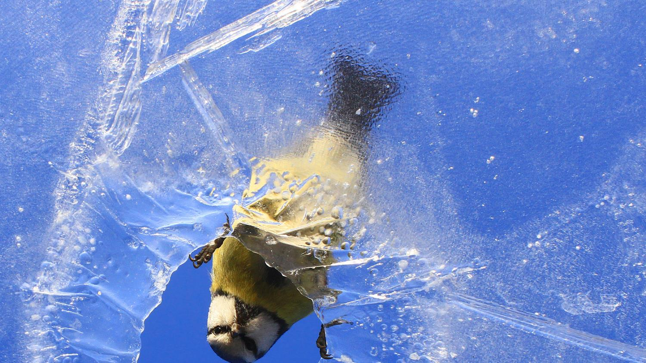
Vad behövs för att nå målen?

Slide 34
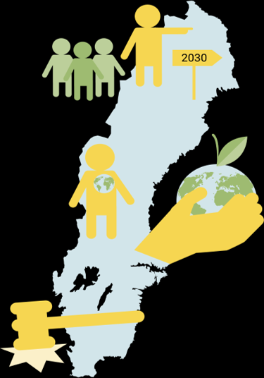
Hela samhället behöver öka takten
En av de stora utmaningarna för Sverige är att vi har så långt kvar till att nå miljömålen.
Under de närmaste åren behöver därför hela samhället öka takten i miljöarbetet.
Det krävs insatser från såväl offentlig som privat sektor samt civilsamhället.
De svenska miljömålen är också beroende av insatser inom EU och i resten av världen.

Slide 35
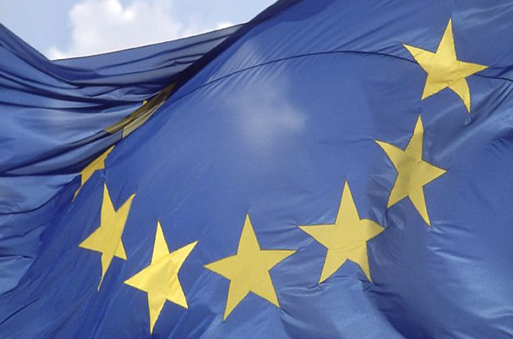
Ambitiöst miljöarbete över landsgränser
Mycket av svensk konsumtion och produktion påverkar miljön i andra delar av världen.​
Många miljöutmaningar har heller inga landsgränser och flera av Sveriges miljöproblem kan inte lösas inom landet.
En ambitiös miljöpolitik, såväl inom EU som internationellt, är en förutsättning för att Sverige ska kunna nå miljökvalitetsmålen och generationsmålet.
Genom internationellt miljöarbete bidrar Sverige till genomförandet av de globala hållbarhetsmålen (Agenda 2030).

Slide 36
Allas bidrag behövs
Hur kan du bidra till att öka takten?
Läs på sverigesmiljomal.se

Slide 37



